Slide 1
基于大数据的
智慧网络运维平台

Slide 2
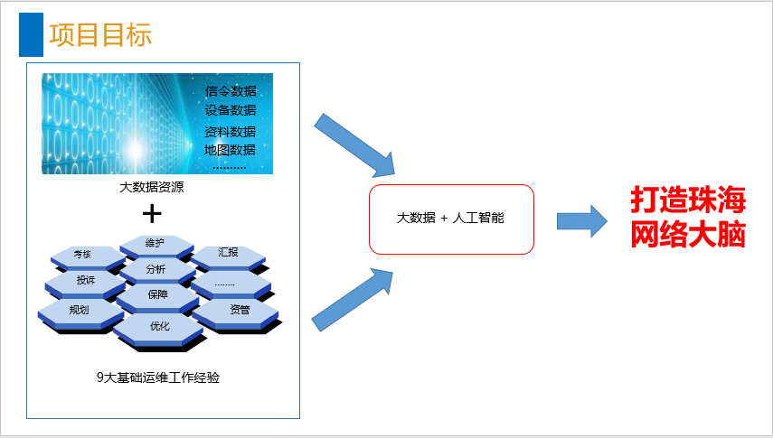
会议回顾
感知
网络大脑：展示珠海网络情况能力+实现智慧运维
决策
网络大脑
控制
Notes:
上次会议提出了构建珠海智慧运营平台-“网络大脑“的提议，并就大脑的三部分功能模块“感知决策控制”展开了深入讨论

Slide 3
全景概览
呈现内容：
全景扫描用户、业务、设备、网络等各方面
网络全景图
评价体系：
基于KPI指标建立统一的评价体系，既能全局掌控也不遗漏细节
呈现方式：
建立多级视图，从不同层面对网络情况进行展示

Slide 4
呈现内容
呈现内容围绕用户、业务、网络、设备等四大关键词展开

Slide 5
评价体系

Slide 6
呈现方式
建立多级视图，面向不同级别的展示与呈现需求，辅以直观的地图、图表将网络情况进行展示。
一级视图：全网情况的总结，包括用户总数、网络质量、业务质量、漫入漫出用户数。尽量以用户（非专业）的角度直观描述网络情况（网络时延、丢包率、通话异常率等）
二级视图：在一级视图的基础上，对用户、业务、网络、设备各自设置二级视图，以供专业运维人员对网络的不同部分有一个整体的掌控，达到心中有数。其中，关于设备的二级视图，提供全网设备拓扑关系图并与业务流相关联，能够达到快速定位故障设备的功能。

Slide 7
运维方式
手工运维
自动运维
智慧运维（AIOps）
AIOps = AI（手段） + Ops（主旨）
解决
需要
新的挑战：
海量监测KPI如何快速发现异常（带宽利用率、CPU利用率、家宽用户数等）
繁杂的报警信息（硬件设备、传输、环境、性能）
故障发生如何定位（线网组成复杂）
重复性劳动
个人经验驱动
人力资源耗费
Notes:
人工智能最热年
自动化运维的推进实施使得人员和流程的问题的到了有效解决
新的问题是随着网络和业务的不断发展，运维人员要关注的问题也呈现了指数级增长，虽然自动化运维解决了效率，但是也出现了新的难题如繁杂的报警信息，故障定位等
恰好进入了人工智能时代，Gartner在2016年提出了AIOps的概念，预计在2019年AIOps会达到25%的部署率，到2020年会达到50%的部署率。
。

Slide 8
智慧运维（AIOps）
目标
解决自动化运维中规则需要人为制定的缺点
通过机器学习等方式自动地从海量运维数据中不断地学习，不断地提炼并总结规则
能够更好更快的适应新的业务挑战
构建AIOps的前提条件
海量的数据
适合的运维问题
较为先进的算法
高速的计算能力
高度完善的自动化运维体系
海量运维数据（事件、性能、资源、事件等）
异常检测、故障定位、智能规划
存在大量成熟的AI算法可以使用
高速的服务器集群
目前自动化运维还未完善

Slide 9
自动化运维
现状：
存在多种可用的网管系统
运维操作存在着经验性差异
部分数据的获取仍需手动操作
数据分析仍需人为进行操作
现有平台不支持报表导出
对数据的可视化形式较为单一
不支持扩展的自动化脚本
…
完善的自动化网络运维平台：
标准化
工具化
系统化
平台化

Slide 10

自动化运维—标准化
就是为管理对象制定标准化，为一切可标准化的对象制定标准化文档，并将这类标准化文档转换到自动化运维平台中，让所有管理对象在此约束下运行。
标准化包括但不限于以下几个方面：
数据采集存储标准化（采集密度、存储结构等进行模板化）
工程实施标准化（申请、审批、实施、查验、追责等）
信息通告标准化（时间、对象、方式等）
资源申请标准化（申请人、申请时间、审批人、申请结果等）
运维操作标准化（通过运维工程师共同商讨建立经验库及最佳实践方案）
日志管理标准化（分类、时间、对象等）
…
要素1
要素2
…
要素x
标准化也应制定相应的生命周期，可根据业务情况对标准化文档进行修改

Slide 11


自动化运维—工具化
在对管理对象进行统一的标准化之后，通过编写自动化脚本将标准化文档进行落地工具化，保证实施过程符合标准而不是停留在字面。既可以解决对于制定标准的执行，也能达到对于重复性劳动的人力资源的释放，让工程师们注重于更有意义的工作这一目的。

Slide 12
自动化运维—系统化
对于不同的功能模块，建立起相应的系统，不同系统之间共同作用完成对规划、维护、投诉、分析、优化、保障、考核、资管、汇报等九大运维工作的支撑。
这些系统包括：
数据采集系统
网络维护系统
投诉处理系统
资产保障系统、
数据可视化系统
…

Slide 13
自动化运维—平台化
将众多系统搭建在同一个平台之上，让不同部门不同职责的运维人员都能通过一个平台使用已搭建的系统完成运维工作，实现“ALL IN ONE”。

Slide 14



智慧运维
AIOps（Algorithm IT Operations）
对海量日志的监测
感知
通过闭环反馈机制，完成自我学习的过程
通过人工智能的方式，进一步提升运维效率，包括运维决策、故障预测和问题分析等
AIOps
控制
决策
构建AIOps使用的技术
自动化脚本、通知提示
机器学习、人工决策
A（Artificial Intelligent）
+
B（Big Data）
+
C（Cloud）
+
+

Slide 15
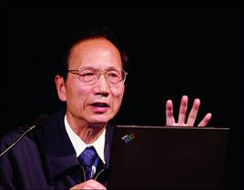
AIOps的应用场景
AI算法擅长什么
人工智能在解决以下类型问题是，不管问题多么复杂，都有可能做到甚至超越人类的水平，这类问题的特点是：
（1） 有充足的数据或知识
（2） 完全信息
（3） 确定性（well defined）
（4） 单领域
----- 张钹院士
2017年5月

Slide 16
AIOps的应用场景
故障预测（控制）
智能化故障管理由异常检测、根因分析、以及故障预测组成，这三部分分别对应了大脑“感知决策控制”三元组。同时这三个模块又各自也存在着三元组，即故障管理中每一部分都能体现网络大脑的智慧。
根因分析（决策）
故障管理
异常检测（感知）

Slide 17
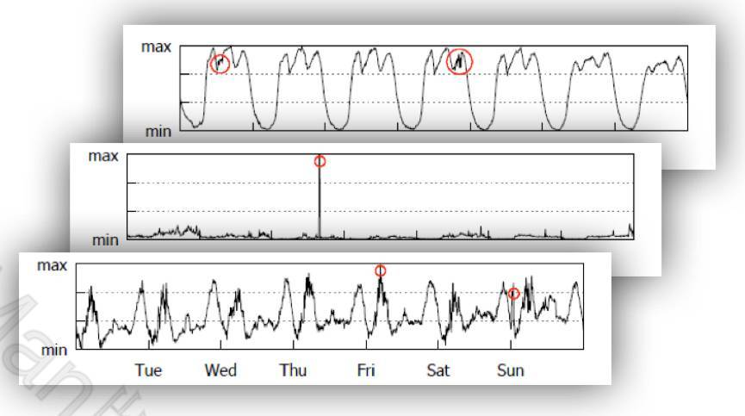
AIOps的应用场景--- 故障管理
故障管理→异常检测
问题描述
在城域网维护过程中，存在着大量的KPI指标（链路利用率、端口状态、CPU利用率、内存利用率…），当这些KPI指标发生异常时，如何能够快速检测。
输入
一根待标注的KPI曲线和一段已经标注出的异常片段（模板）
输出
KPI曲线上与模板相似的异常片段

Slide 18
AIOps的应用场景
故障管理→异常检测
AIOps搭建后解决思路：
对于原始数据，先经过一个无监督分类算法对数据进行预筛选，提高标记效率
然后通过运维工程师在预筛选好的数据上对于异常的时序段进行标记
将数据、标记、以及工程师制定的对于算法的准确性期望输入到机器学习算法中，让算法对这一过程进行学习和参数调整。

Slide 19

AIOps的应用场景--- 故障管理
故障管理→异常检测
数据
无监督分类器
使用
指定
预分类数据
标记工具
检测器
离线训练
特征
标记
准确性倾向
机器学习算法（如随机森林）
分类阈值调整
最新异常分类器
在线检测
数据
检测器
特征
最新异常分类器
检测结果

Slide 20
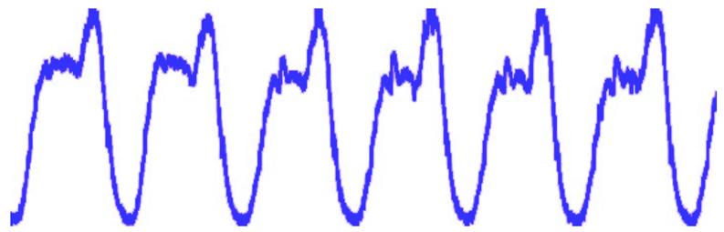

AIOps的应用场景--- 故障管理
故障管理→异常检测
问题：
对于几千条监控KPI，是否对于每一条曲线都需要通过反复测验确定算法呢？
周期性KPI
答： 不需要！
虽然监控KPI数量很多，但是种类却不多。
可以使用KPI聚合算法，对KPI进行分类，然后对于每一类选择合适的算法，使用迁移学习的方法，将一个训练好的模型迁移到同类曲线的监控上，同时还可大大减少训练时间。
稳定性KPI
不稳定性KPI

Slide 21
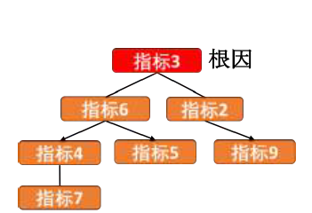
AIOps的应用场景--- 故障管理
故障管理→根因分析
问题描述
当一个KPI指标发生异常时，往往伴随着其他KPI指标的变化，这些变化的KPI之间是否存在着关联？如何快速定位某一个KPI指标异常的原因？

Slide 22

AIOps的应用场景--- 故障管理
故障管理→根因分析
解决思路：
是否存在像异常检测一样，直接通过一个算法使用类似于黑盒方法进行解决？
根因分析 = 异常分析 + 故障传播链构建
对于故障定位问题，如果有一个及时的监测和准确的报警，又有一个完整的故障传播链，那么根因的分析就很简单了，只需顺着故障传播链依次查找，就能找到故障的根因。
由于根因分析问题较为复杂，使用单独的AI算法无法解决

Slide 23
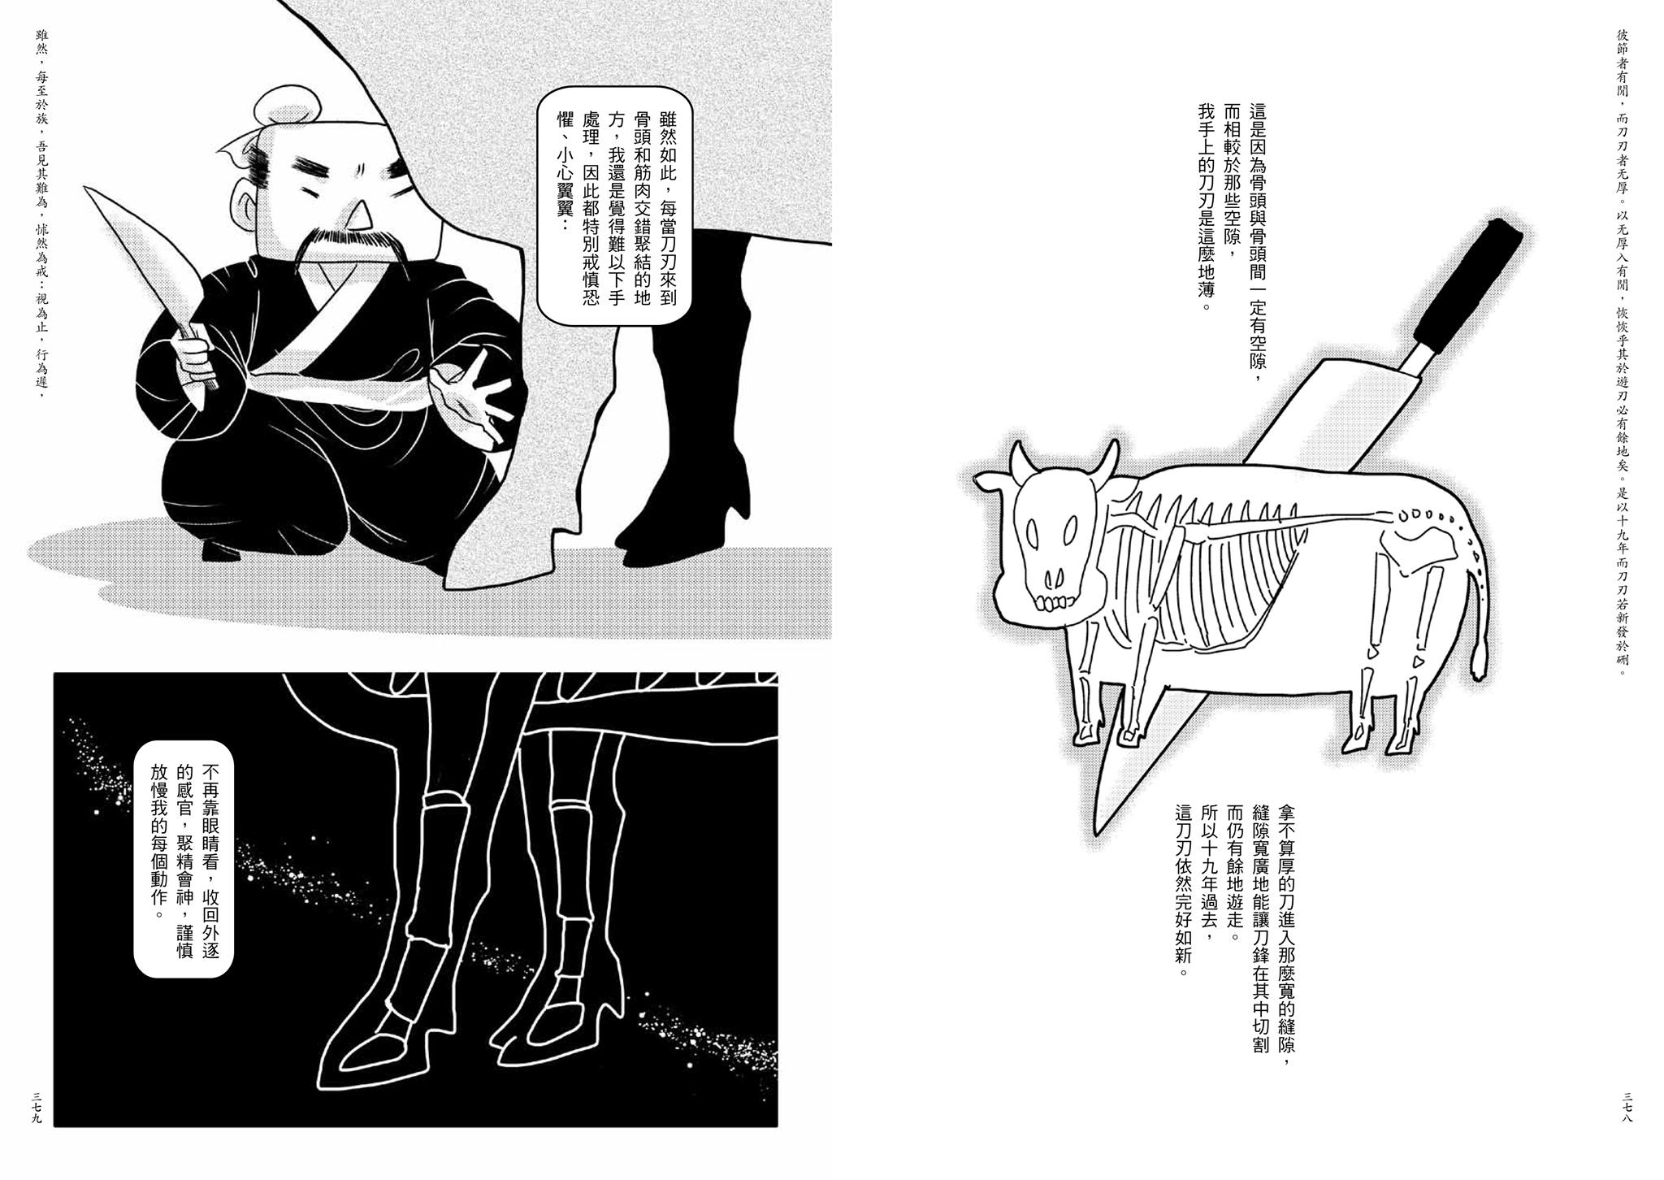
AIOps的应用场景--- 故障管理
庖丁解牛
目无全牛 官止神行
批郤导窾 切中肯綮
将一个整体的大问题分解成许多具有“确定性（well defined）”的问题，这些问题就都变成AI算法可以解决的了
游刃有余 踌躇满志

Slide 24
AIOps的应用场景--- 故障管理
根因分析– 庖丁解牛
输入
异常检测
根因分析
故障传播树构建
异常事件关联挖掘
事件-KPI关联挖掘
KPI关联分析
KPI聚类
全链路模块调用分析
故障传播树构建
异常事件关联挖掘
事件-KPI关联挖掘
KPI关联分析
KPI聚类
全链路模块调用分析
方法

Slide 25
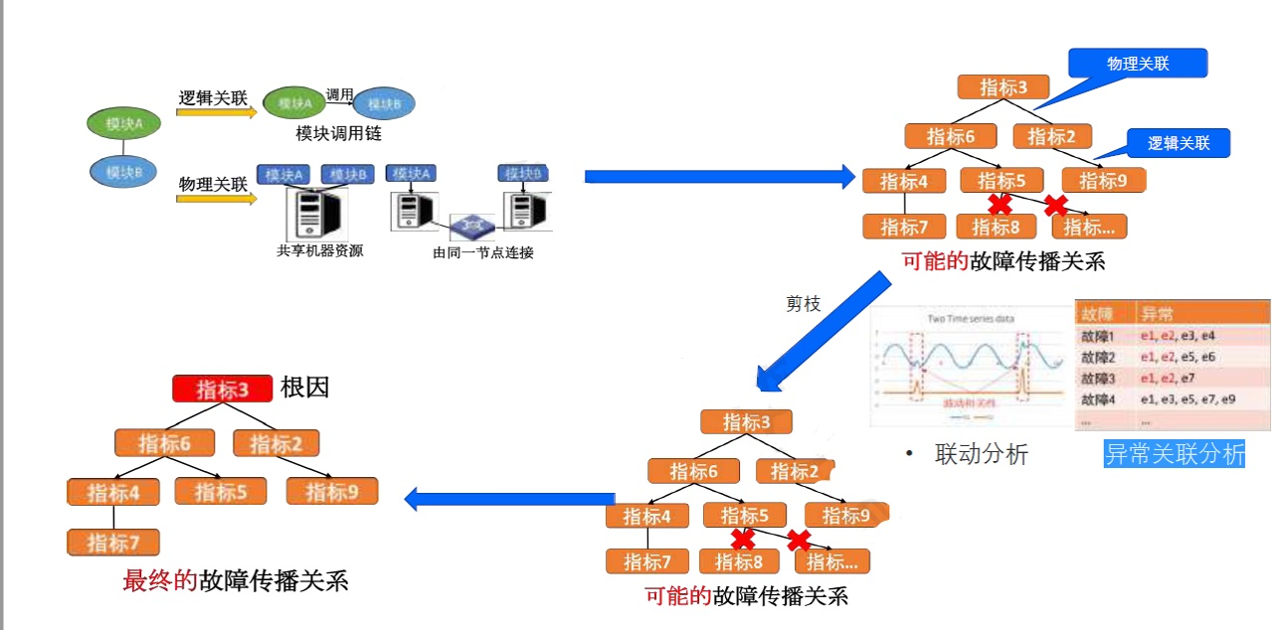
AIOps的应用场景--- 故障管理
故障管理→根因分析→故障传播树构建

Slide 26
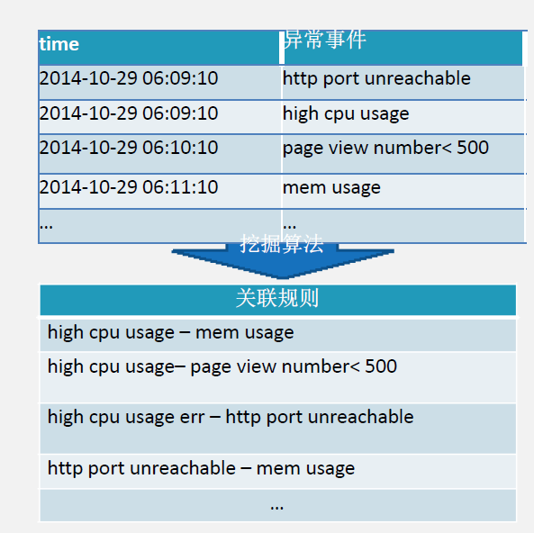
AIOps的应用场景--- 故障管理
故障管理→根因分析→故障传播树构建→异常事件关联挖掘
问题描述
分析异常事件两两之间的关联关系
解决算法：FP-Growth、Apriori、随机森林
输入
近段时间发生的异常事件
输出
异常事件的关联规则

Slide 27
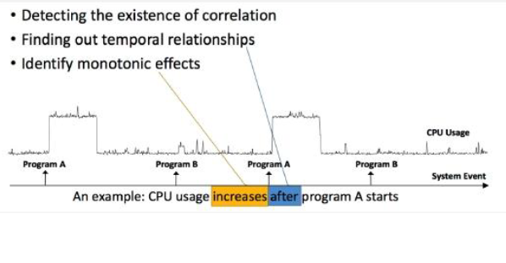
AIOps的应用场景--- 故障管理
故障管理→根因分析→故障传播树构建→事件-KPI关联挖掘
问题描述
分析事件与KPI之间的关联关系
解决算法：Pearson Correlation、KNN、A/Btest
输入
一条KPI曲线，一条事件数据源
输出
是否相关、先后顺序、变化方向关系

Slide 28
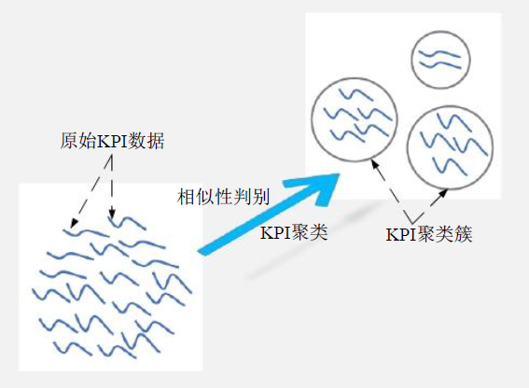
AIOps的应用场景--- 故障管理
故障管理→根因分析→故障传播树构建→KPI聚类
问题描述
面对大规模KPI时序数据曲线，选取合适的度量刻画曲线间的相似性，采用聚类与分派算法快速确定曲线类别。
解决算法：DBSCAN、K-medoids、CLARANS
输入
大量KPI时序数据曲线
输出
每条曲线所属的类别

Slide 29
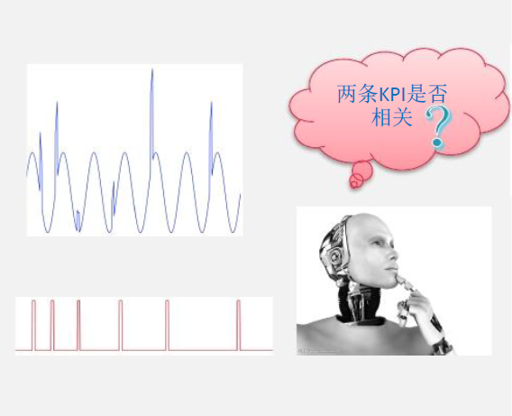
AIOps的应用场景--- 故障管理
故障管理→根因分析→故障传播树构建→KPI关联关系
问题描述
KPI波动的相关性对于根因分析、故障定位等可以提供很好的线索
解决算法：FP-Growth、Apriori、随机森林
输入
两条时序KPI数据
输出
两条曲线波动是否相关

Slide 30
AIOps的应用场景--- 故障管理
在对异常进行KPI根因分析后，得到了导致这个异常的根因，然后
通过查找运维人员预设的经验库中的解决方案，如果存在相应的解决方案，那么可以通过完善的自动化脚本对故障进行止损处理；
对于相应解决方案不在经验库中的问题，可以通过多渠道的通知方式（短信、email等）对相关责任运维人员进行通知。

Slide 31
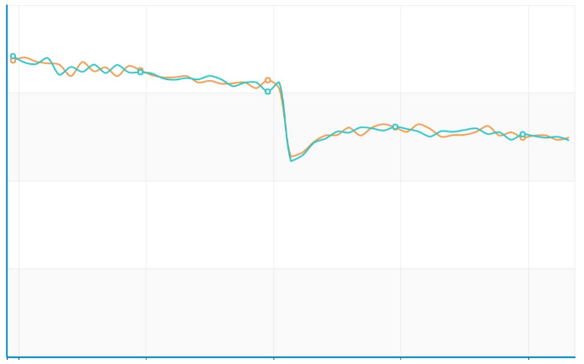
AIOps的应用场景--- 故障管理
故障管理→故障预测
问题描述
使用根因分析，异常检测的结果，对于未发生的问题进行预测，将问题处理在萌芽阶段。
解决算法：决策树、支持向量机、随机森林
输入
一条时序数据
输出
是否有出现异常的趋势

Slide 32
AIOps的应用场景--- 故障管理
其他应用
在实际情况中，还有其他运维场景可以应用智慧化运维的方法，但是有时由于数据采集不全等原因，完整的根因分析条件不具备，这就要求我们降低要求，“退而求其次”，解决简单一些但是同样有实际意义的问题，如报警信息聚合（过滤）、动态阈值调整等。

